Slide 1
ShaderGraph を使ってみよう

Slide 2
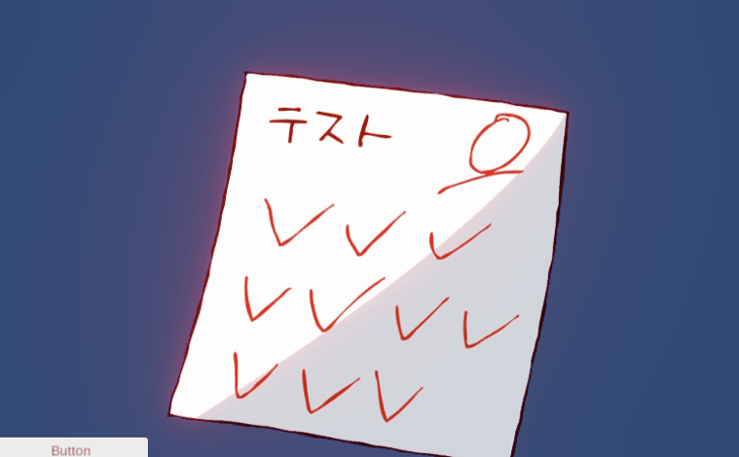
ShaderGraphを使ってみよう
完成品

Slide 3
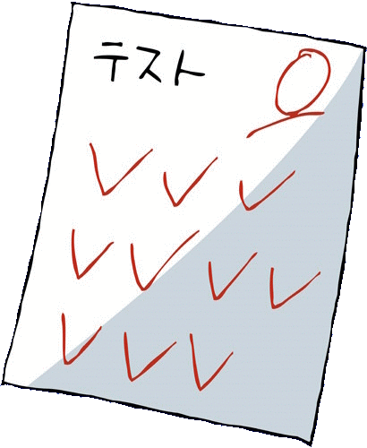

ShaderGraphを使ってみよう
用意するもの

Slide 4
目次
始める前に
Unityとは
Shaderとは
ShaderGraphとは
ShaderGraphの使い方「前半」
下準備
初期設定
画面説明
基本操作
ShaderGraphの使い方「後半」
今回使うノード
調整
スクリプトから呼び出し
完成

Slide 5
始める前に

Slide 6


Unityとは
Unity Technologiesが開発しているゲームエンジン
2D/3Dに加えてAR/VRの開発ができる
マルチプラットフォーム開発ができる
日本語の情報が多い
開発言語：C#
他ゲームエンジン
Unreal Engine
開発言語：C++
Godot
開発言語：Python

Slide 7

Shaderとは
ShaderとはGPUで処理される、描画処理を行うプログラム
シェーダーファイルの拡張子は（.shader）
ShaderLabとHLSL(High-Level Shading Language)で構成される
ShaderLabではマテリアルやレンダリングパス、HLSLは頂点シェーダーやフラグメントシェーダーの具体的な処理

Slide 8
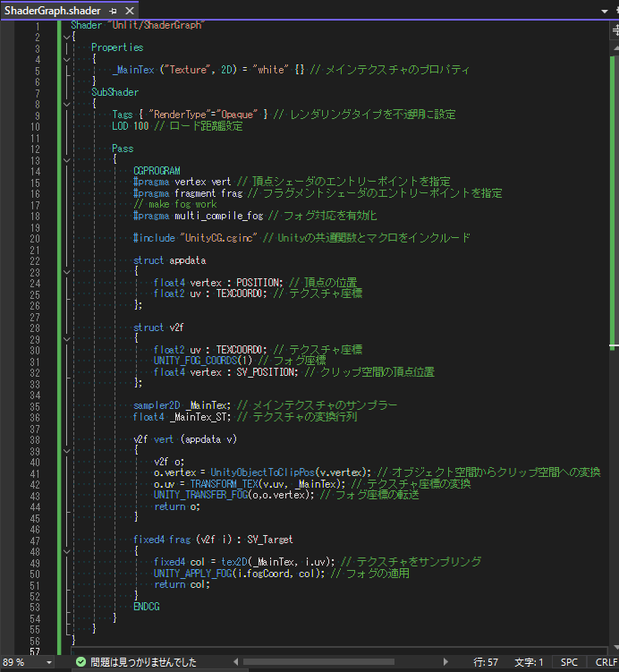
Shaderとは
ShaderLabとHLSL(High-Level Shading Language)で構成される
ShaderLabではマテリアルやレンダリングパス、HLSLは頂点シェーダーやフラグメントシェーダーの具体的な処理
ShaderLab
開く
HLSL
ShaderLab

Slide 9
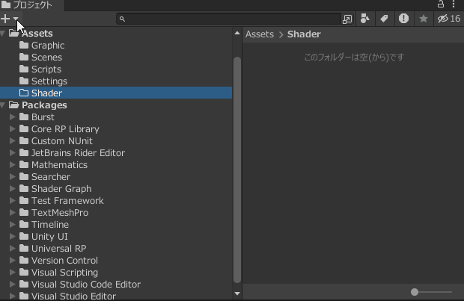
Shaderとは
シェーダーファイル作成
・＋＞シェーダー＞任意のシェーダー

Slide 10
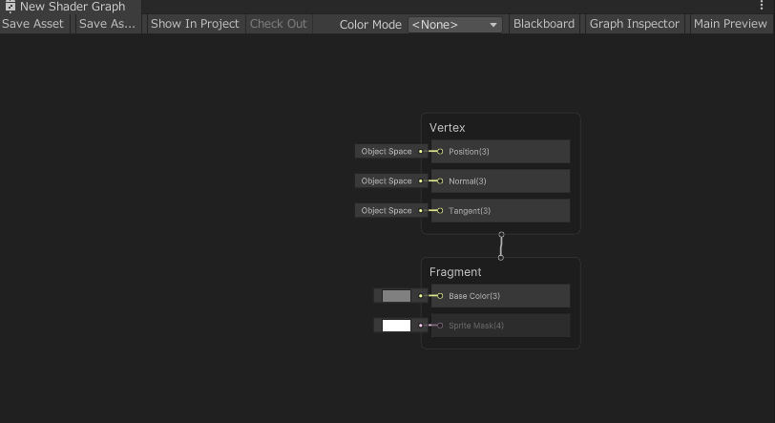
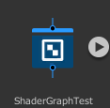
ShaderGraphとは
ShaderをGUIでノードベースに作成する方法の一つ
開く

Slide 11
ShaderGraphとは
ShaderLab(コードベース)
ShaderGraph(GUIベース)

Slide 12
ShaderGraphとは
ShaderLab(コードベース)
ShaderGraph(GUIベース)
今回使う方

Slide 13
ShaderGraphの使い方「前半」

Slide 14
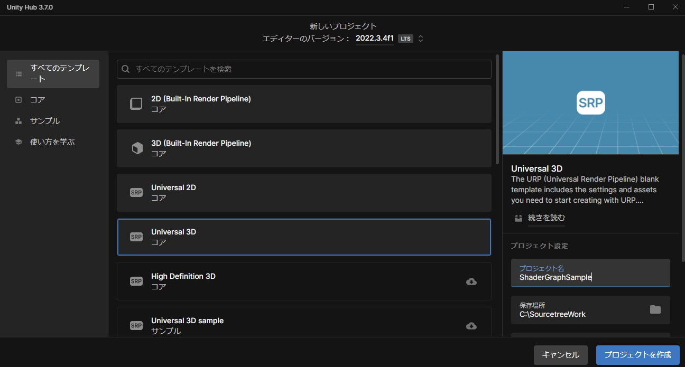
下準備
プロジェクト作成
・Universal 3D

Slide 15
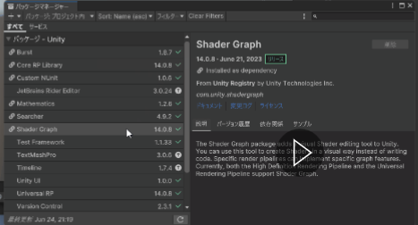
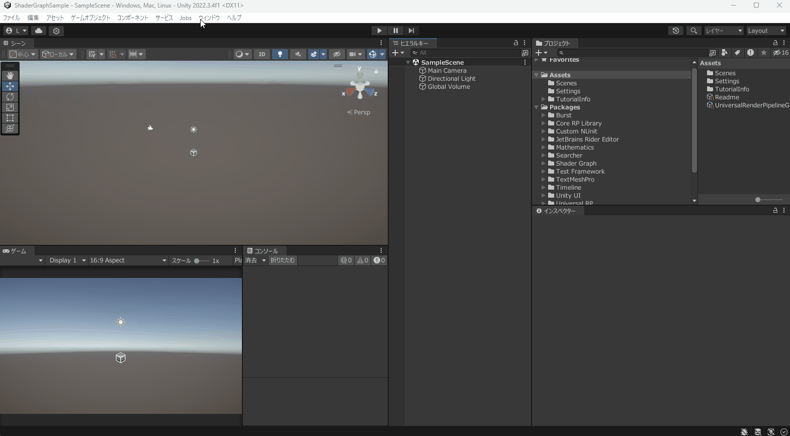
下準備
アセット確認
・ウィンドウ＞パッケージマネージャー
ShaderGraphインストール済み

Slide 16
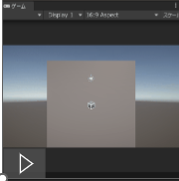
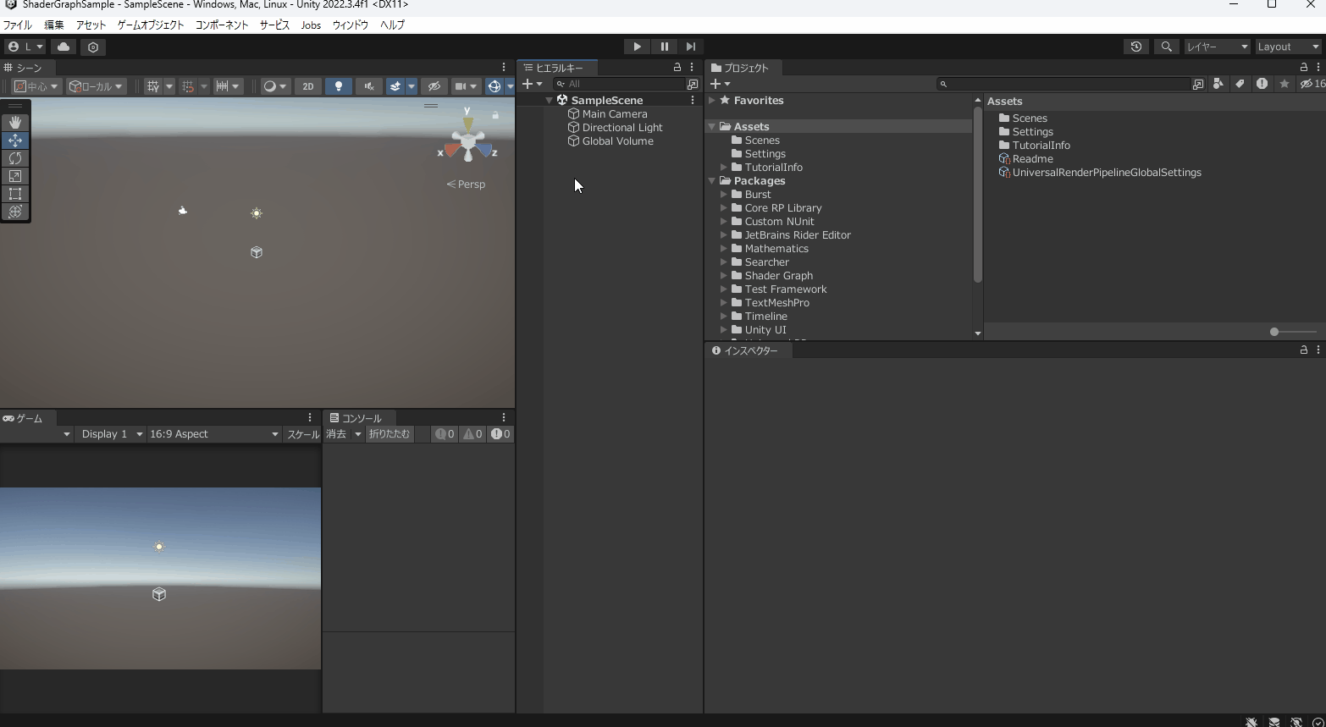
下準備
クアッド作成
・右クリック＞3Dオブジェクト＞クアッド
・Transformで右クリック＞リセット＞スケールを調整
スケールOK

Slide 17
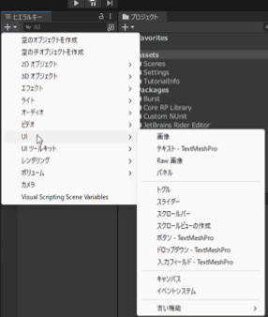
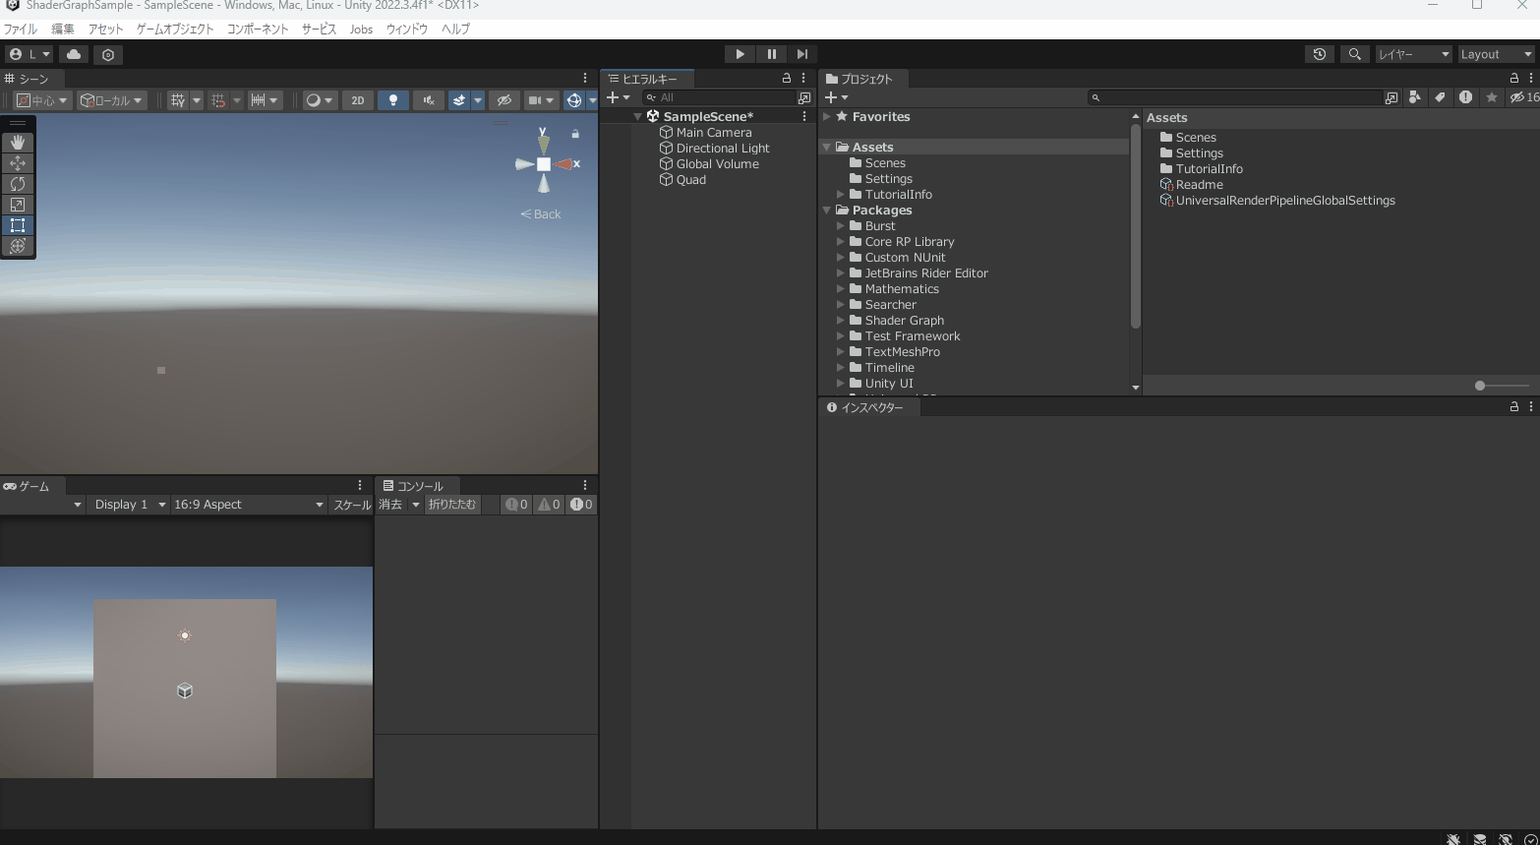
下準備
ボタン作成
・＋＞UI＞古い機能＞ボタン
・作成後適当な位置に設定
TextMeshProでもOK

Slide 18
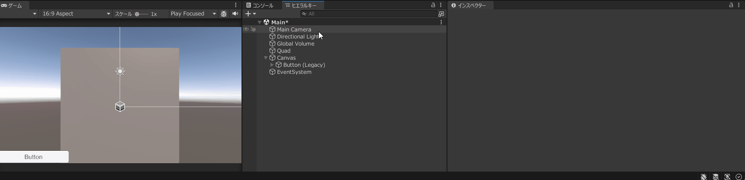
下準備
背景変更
・カメラの環境＞背景タイプをソリッドカラーに変更

Slide 19
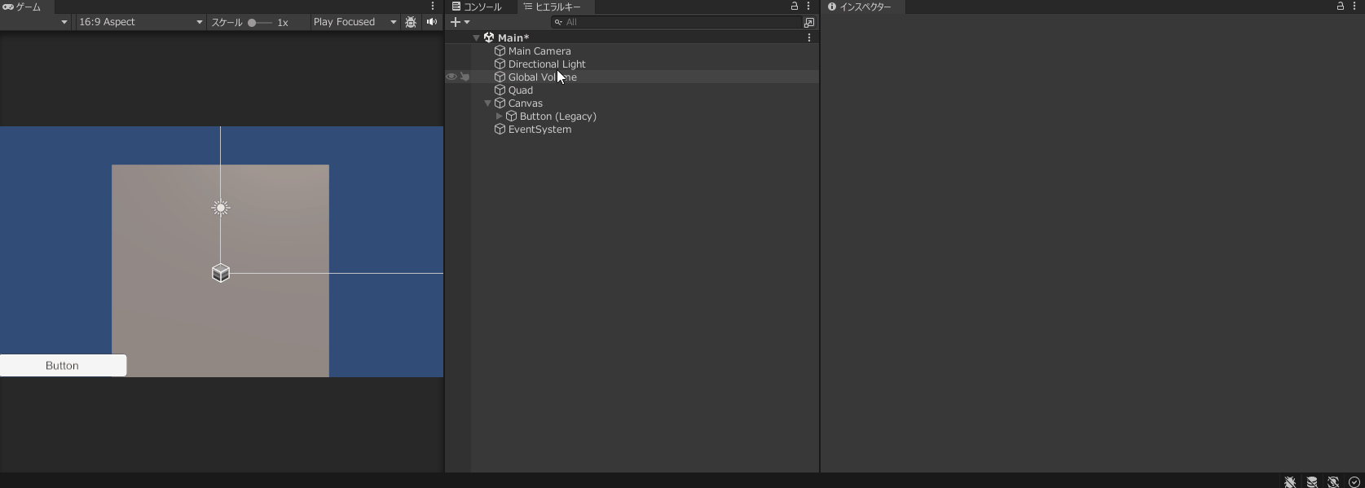
下準備
ポストプロセス設定
・ブルームのしきい値：１、強さ：１、色：赤に設定

Slide 20
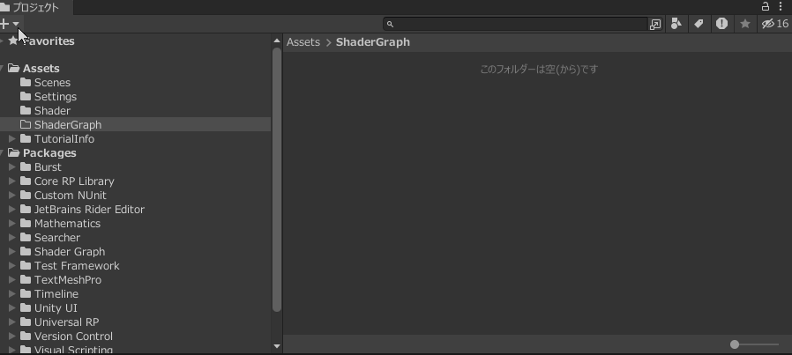
設定方法
ShaderGraph作成
・＋＞シェーダーグラフ＞URP＞スプライトUnlitシェーダーグラフ

Slide 21
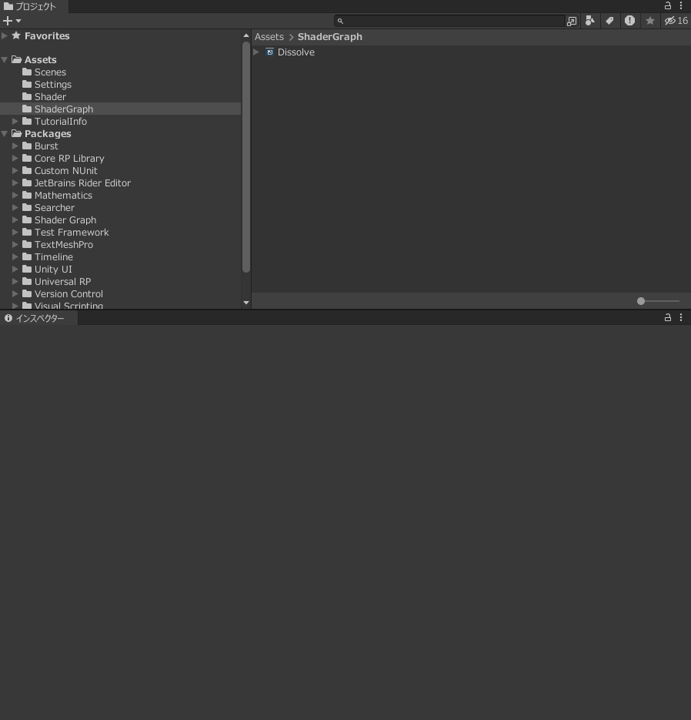
設定方法
マテリアル作成
・ShaderGraphで右クリック＞作成＞マテリアル

Slide 22
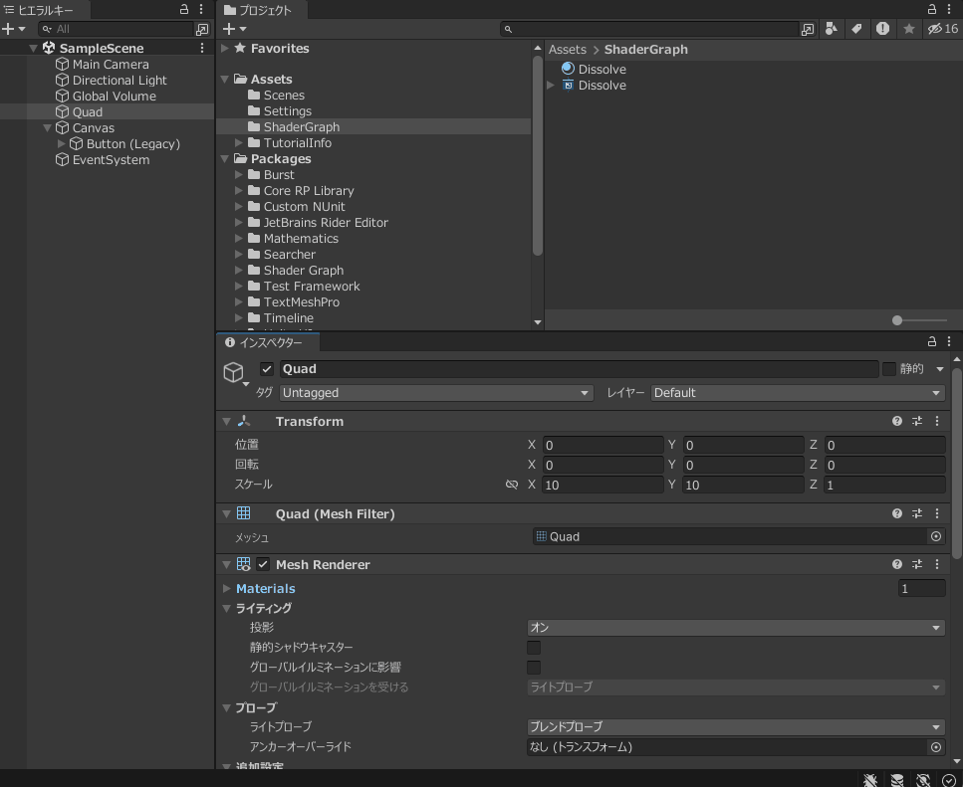
設定方法
マテリアル設定
・作成したマテリアルをクアッドのMeshRendererのMaterialに設定

Slide 23
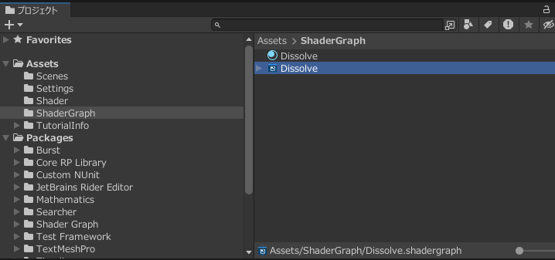
設定方法
ShaderGraph編集
・ShaderGraphをダブルクリック

Slide 24
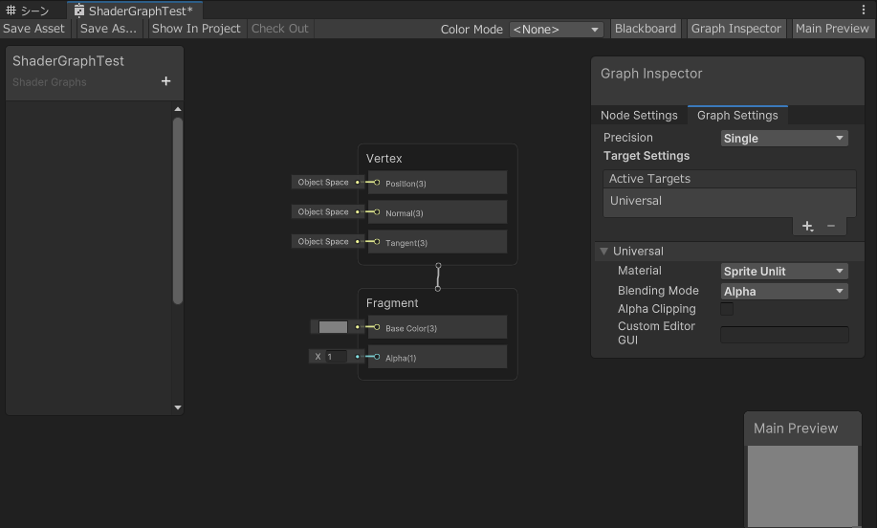
画面説明
ShaderGraph画面
①
⑧
④
No | 名前 | 説明
① | SaveAsset | ShaderGraphを保存して更新
② | NodeSettings | Shader全体の設定画面
③ | GraphSettings | ノード、プロパティの設定画面
④ | Blackboard | Shaderで使うプロパティ画面
⑤ | MainPreview | プレビュー画面
⑥ | Vertex | 頂点ノード
⑦ | Fragment | 色・透明度ノード
⑧ | 表示設定 | 各ウィンドウ表示/非表示
②、③
⑥
⑦
⑤

Slide 25
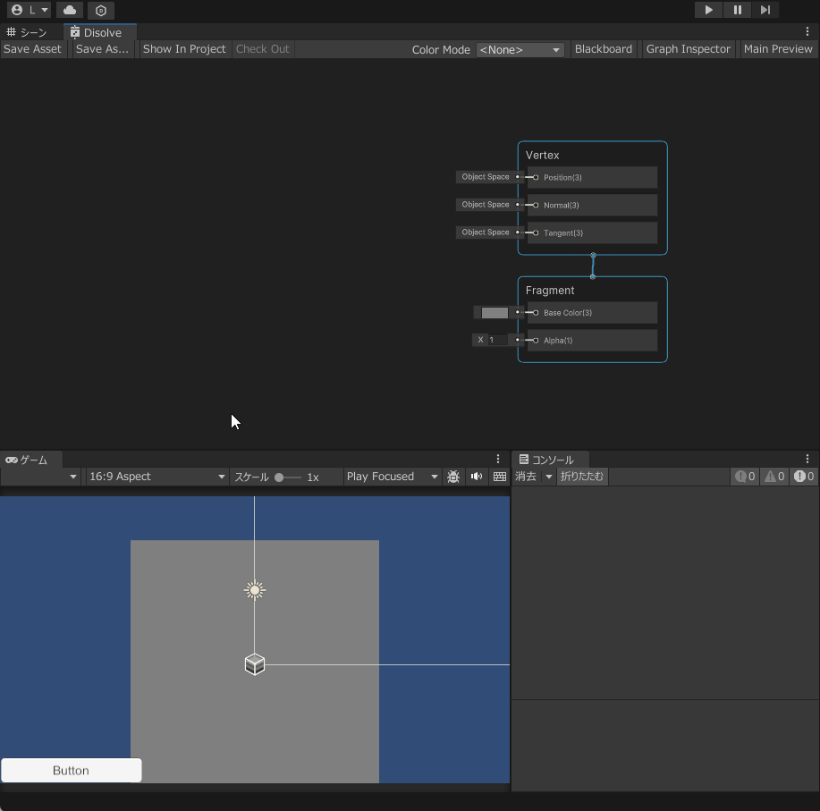
基本操作
SampleTexture2Dノード
・右クリック＞CreateNode＞SampleTexture2D
・答案用紙を設定＞ノードを設定＞SaveAsset
※ノードは選択状態でDeleteで削除

Slide 26
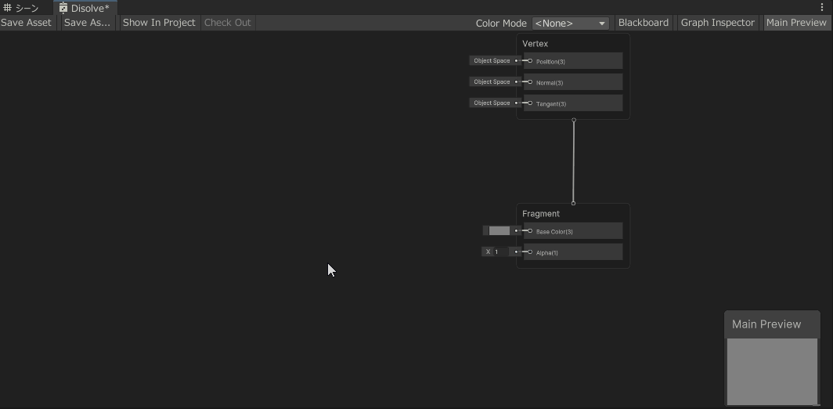
基本操作
テスト等確認に使用
Sliderノード
・右クリック＞CreateNode＞Slider

Slide 27
ShaderGraphの使い方「後半」

Slide 28
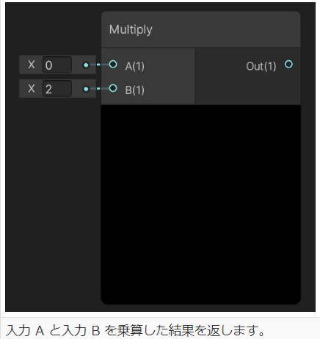
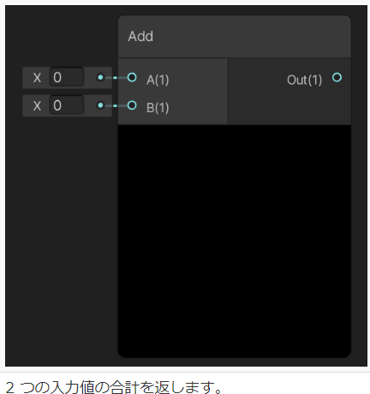
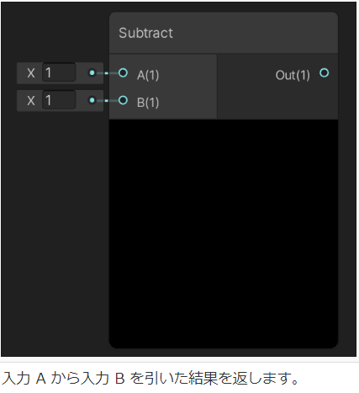
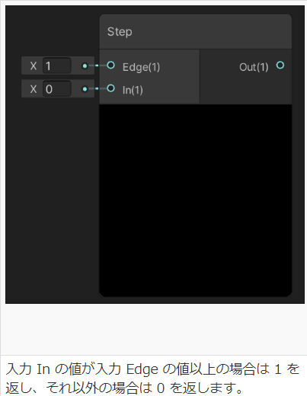
今回使うノード
Multiply
Add
Subtract
Step

Slide 29
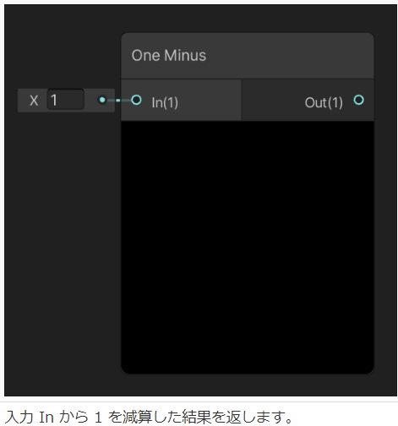
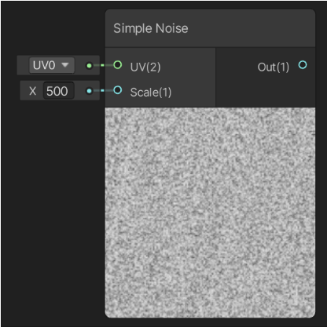
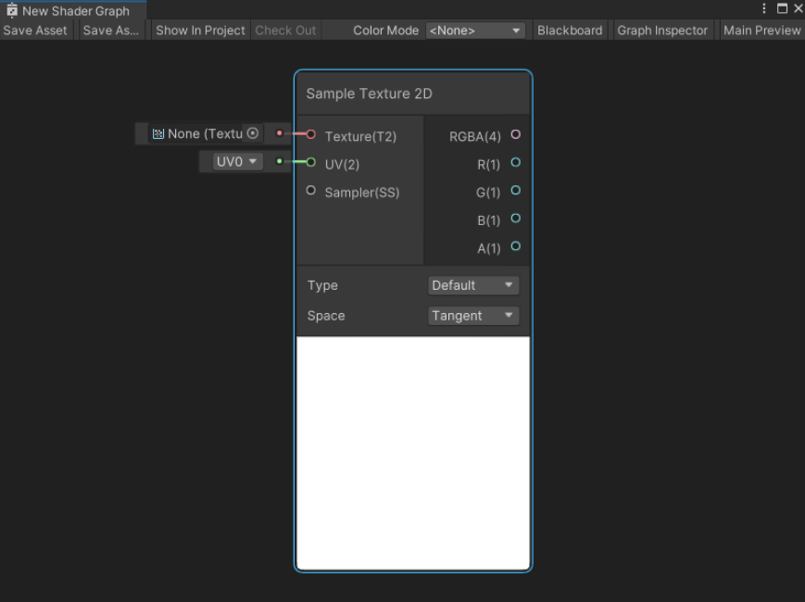
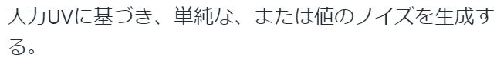
今回使うノード
SampleTexture2D
OneMinus
Simple Noise
シェーダーグラフ 14.0.11 マニュアルhttps://docs.unity3d.com/Packages/com.unity.shadergraph@14.0/manual/Math-Nodes.html

Slide 30
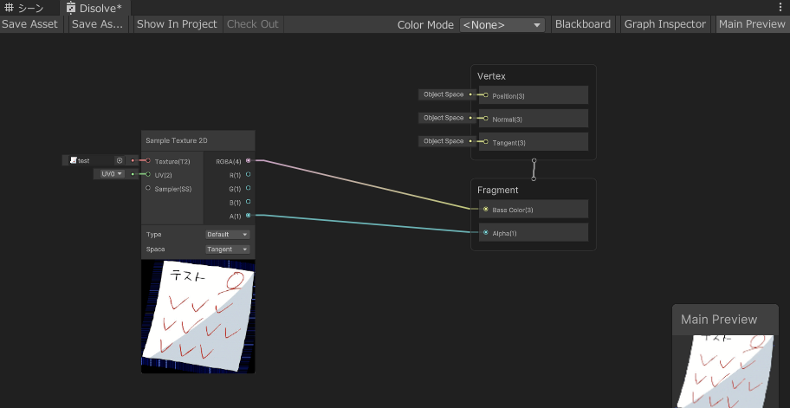
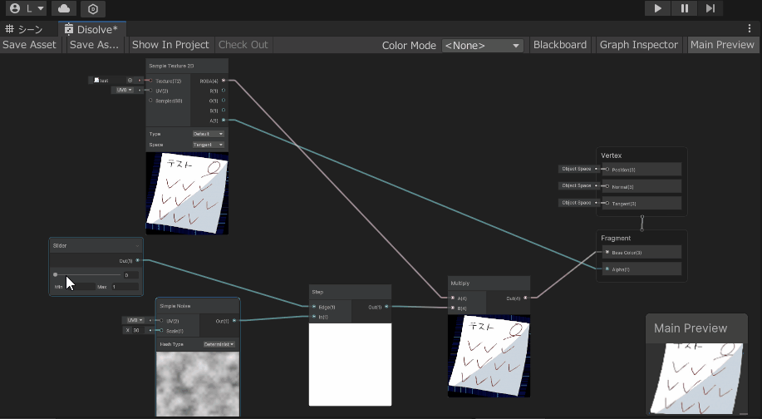
調整
ノイズ追加前
ノイズ追加後

Slide 31
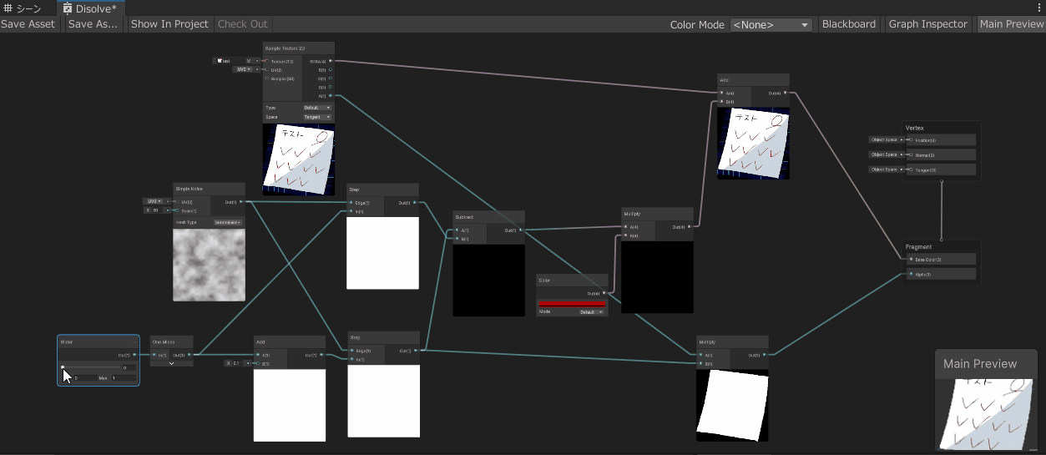
調整
参考に調整前
参考に調整後
参考 https://www.youtube.com/watch?v=HYWaU97-UC4

Slide 32
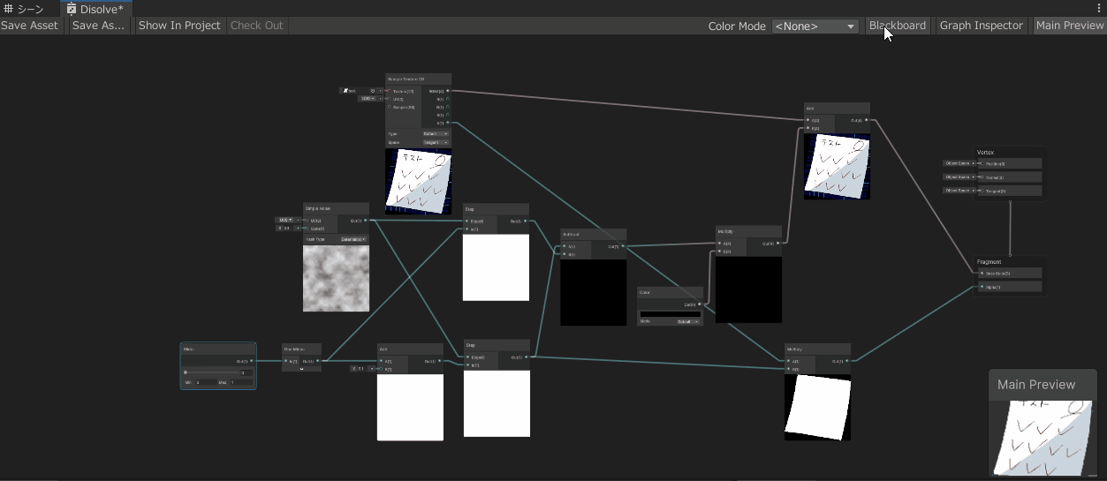
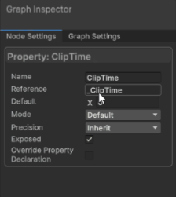
スクリプトから呼び出し
プロパティ追加
・プロパティ作成＞ノード接続＞シェーダー内で使用するプロパティー名確認

Slide 33
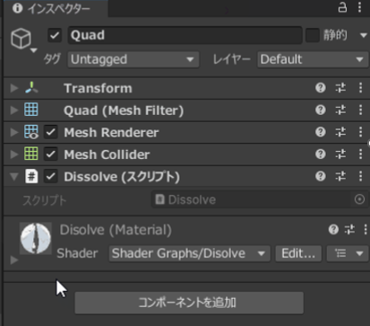
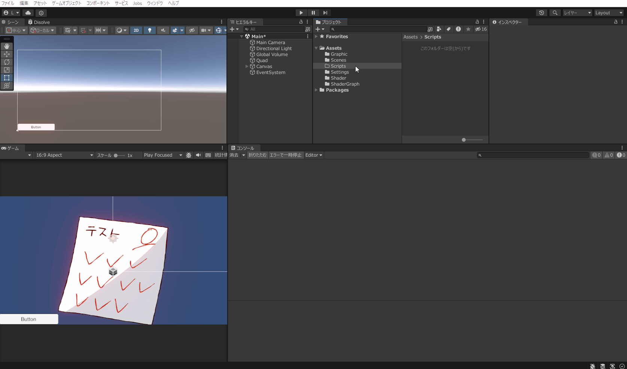
スクリプトから呼び出し
スクリプト作成、アタッチ

Slide 34
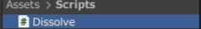
スクリプトから呼び出し
スクリプト更新
プロパティー名を合わせる
using System.Collections;
using UnityEngine;
namespace ShaderGraphSample
{
public class Dissolve : MonoBehaviour
{
// シェーダーを適用するマテリアル
private Material material;
// シェーダーのプロパティ名
private const string propertyName = "_ClipTime";
︙
︙
︙
ソース
https://github.com/takahashikeiichi/ShaderGraphSample/blob/main/Assets/Scripts/Dissolve.cs

Slide 35
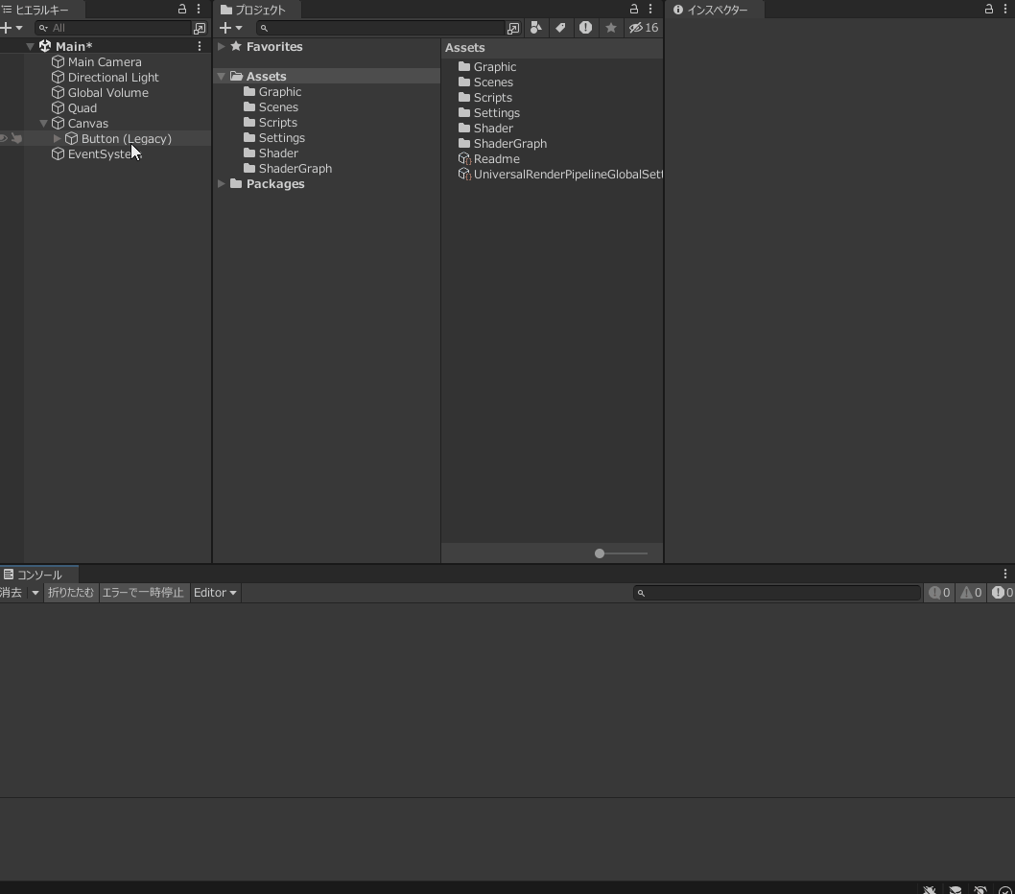
スクリプトから呼び出し
ボタンイベントにスクリプト設定

Slide 36
完成
デモ
https://takahashikeiichi.github.io/ShaderGraphSample/
リポジトリ
https://github.com/takahashikeiichi/ShaderGraphSample

